Slide 1

熊猫之家
商洛学院
指导老师： 陈垚
汇报人： 王举
专业： 电气工程及其自动化
日期： 2020/06/10

Slide 2
PART 01
业务分析&立项

Slide 3
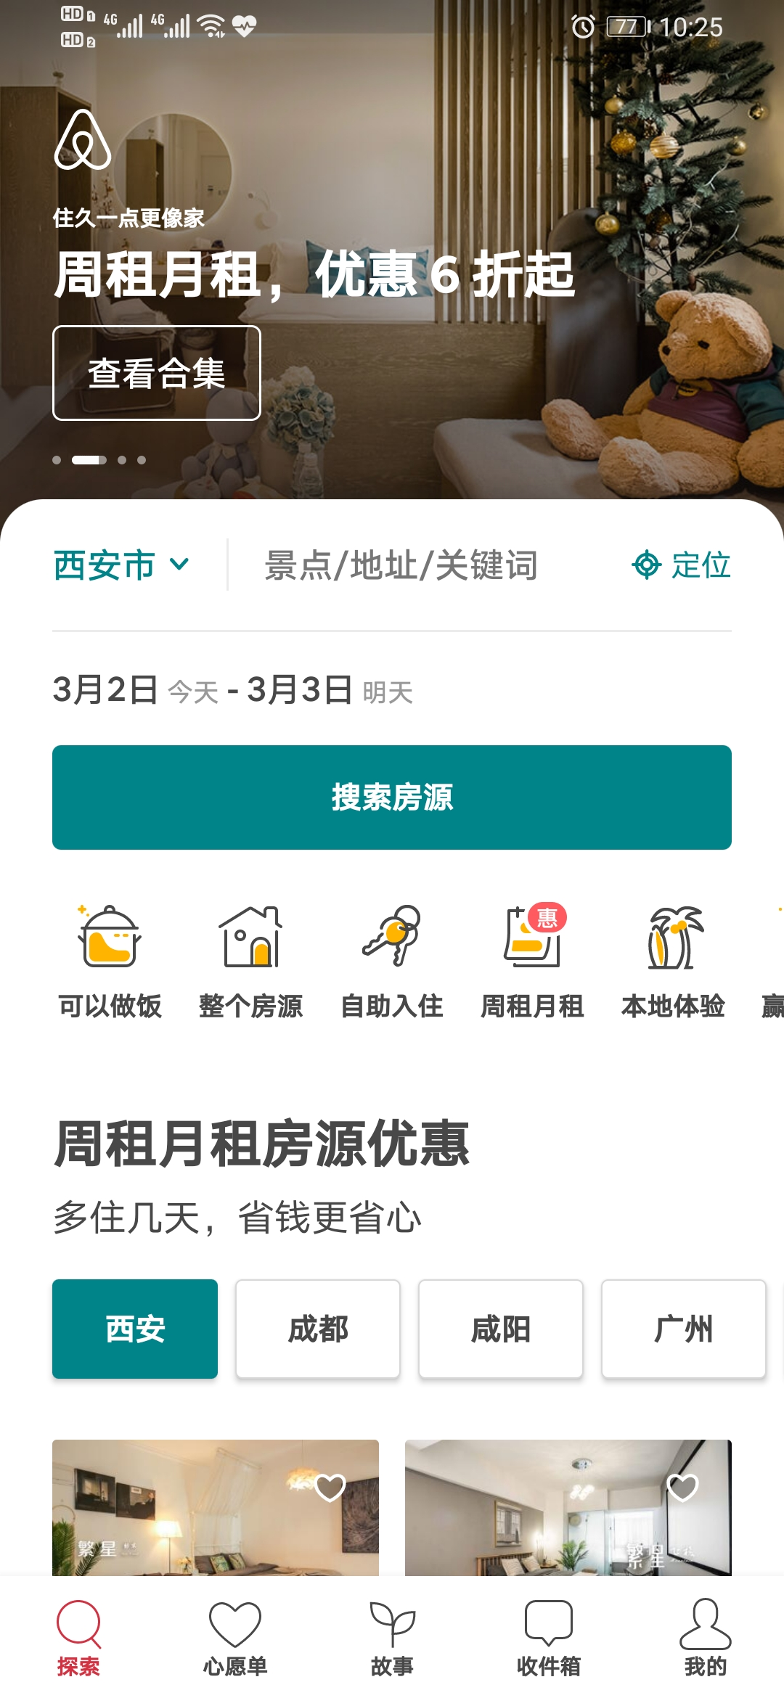
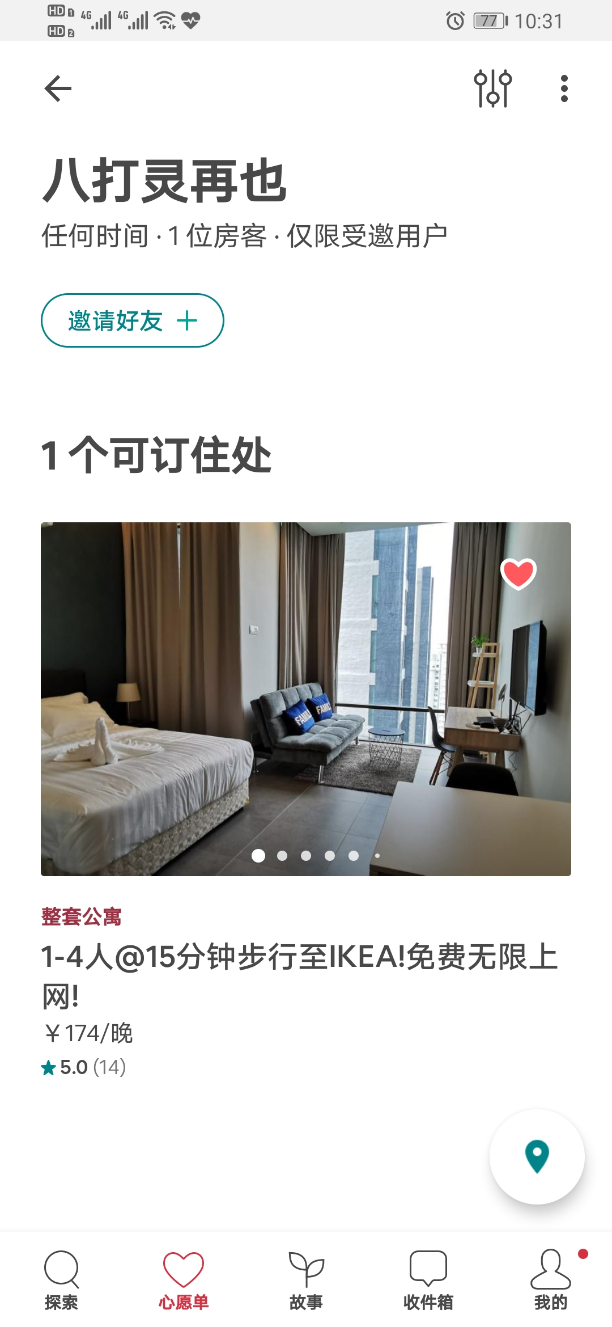
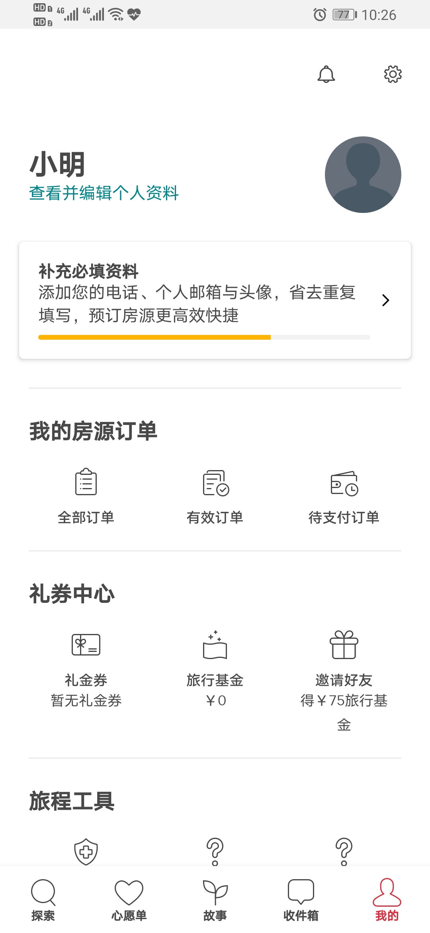
立项
爱彼迎首页展示
参考APP：爱彼迎
业务分析建模
分析APP
爱彼迎收藏页面展示
建立用例逻辑图
根据用例逻辑图制作物理模型图
生成SQL脚本
爱彼迎个人中心页面展示

Slide 4
PART 02
项目实施
开始编写代码：熊猫之家后台管理系统

Slide 5
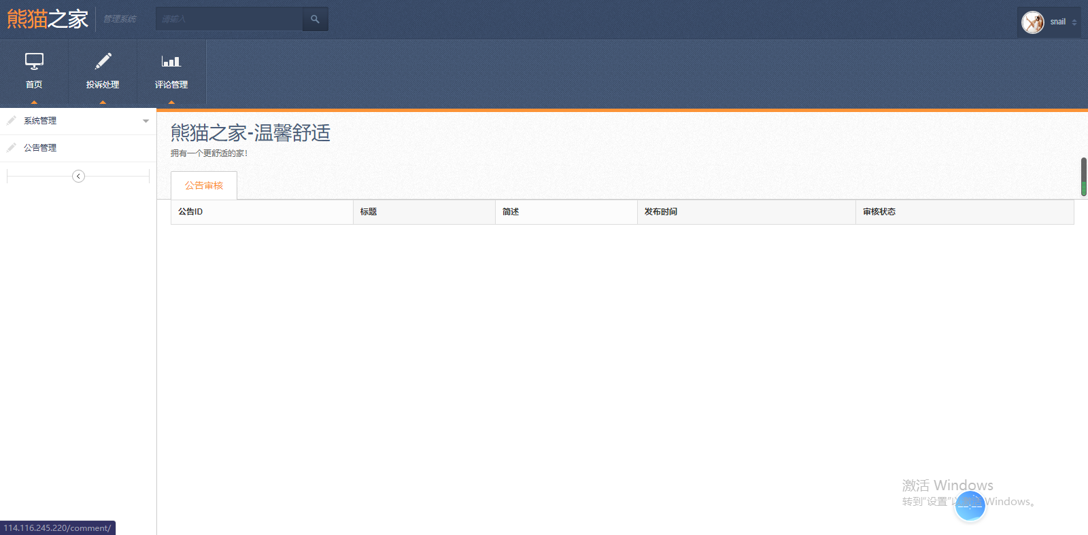
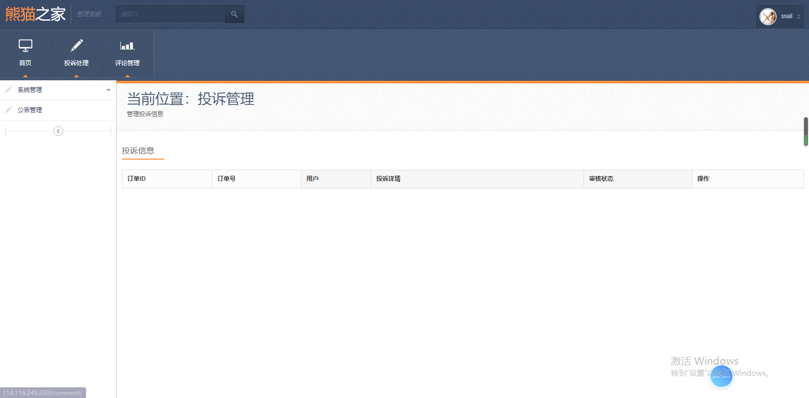
超级管理员登录页面功能展示

Slide 6
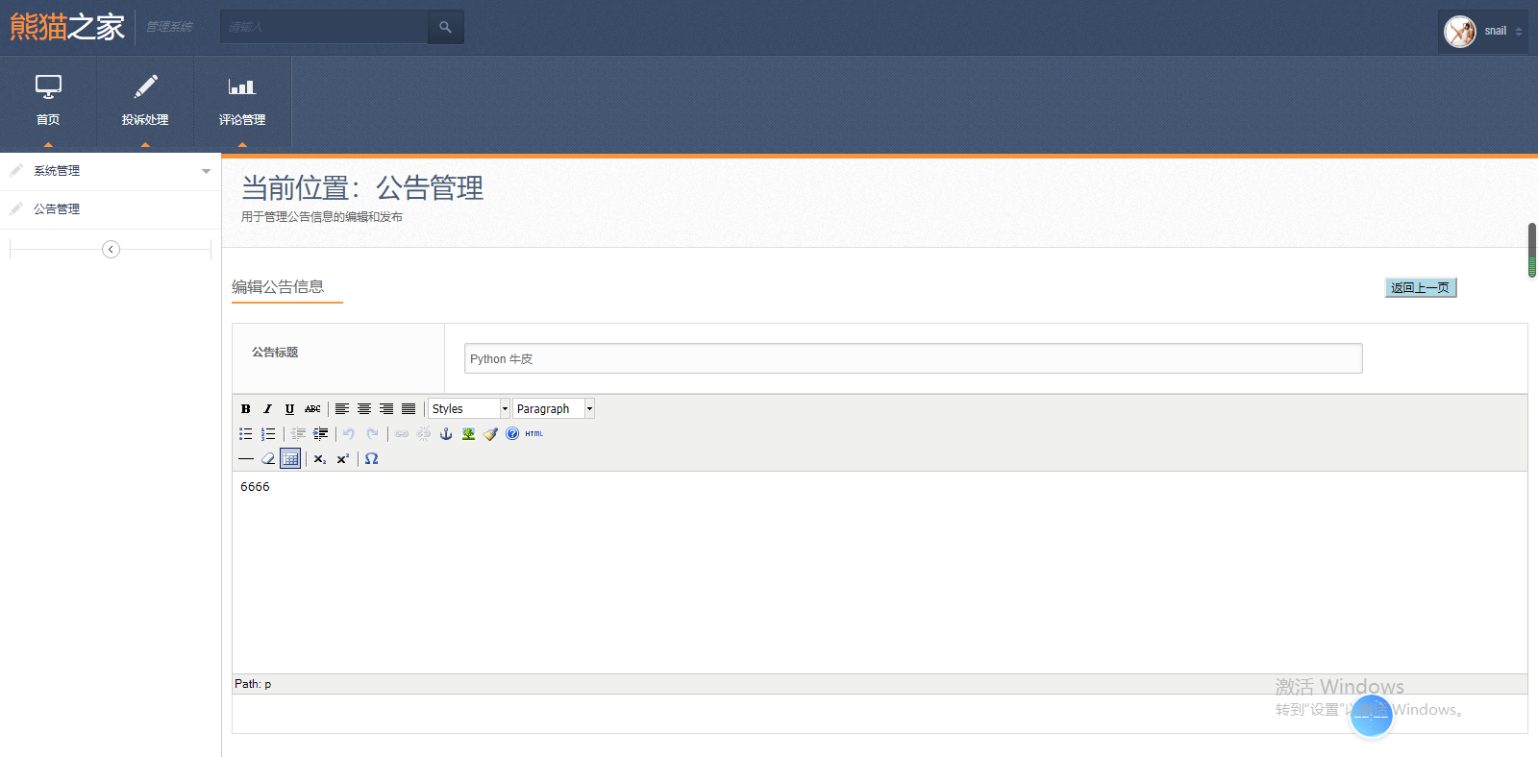
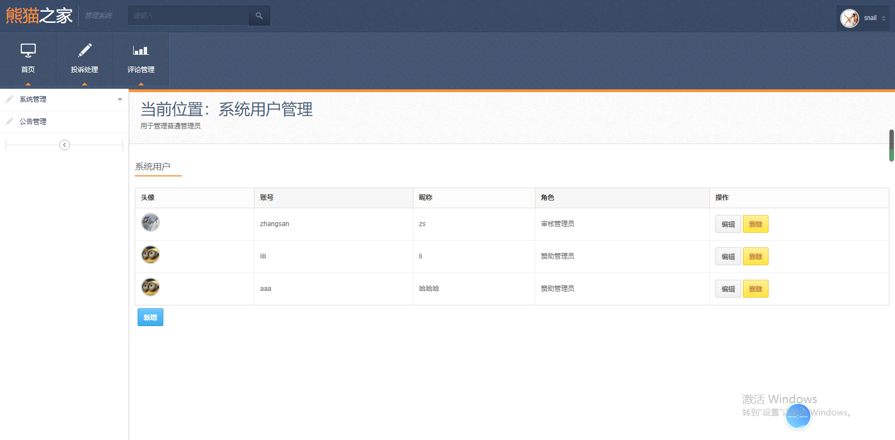
超级管理员登录页面功能展示

Slide 7
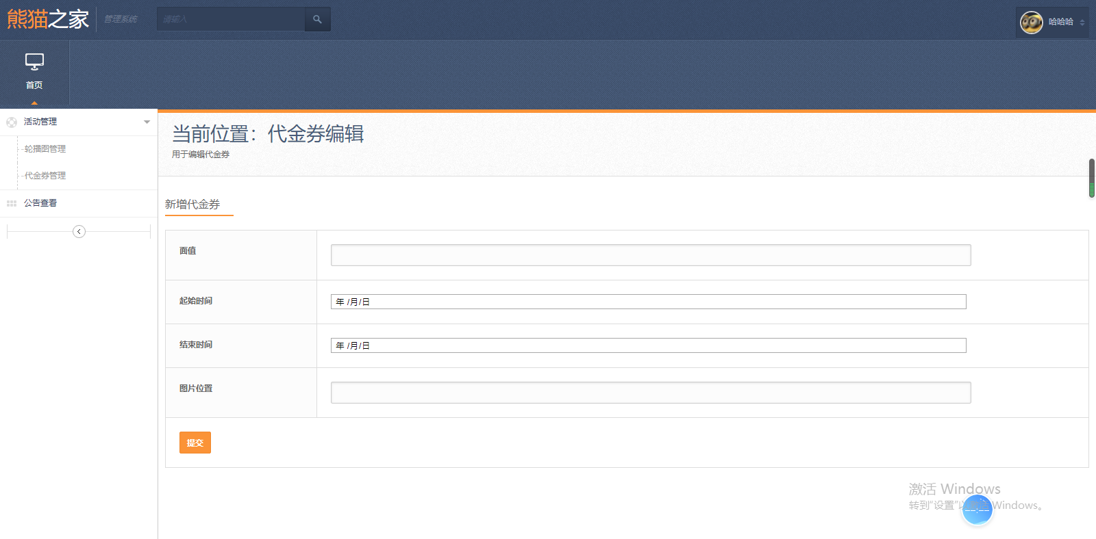
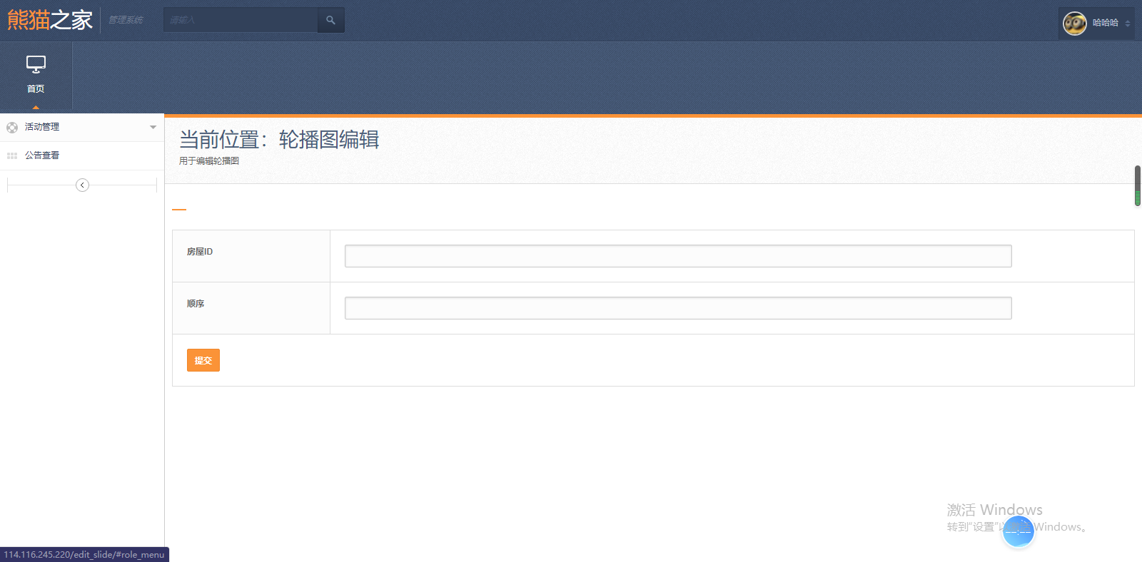
普通管理员登录
页面功能展示

Slide 8
PART 03
客户端API接口开发
用户界面开发
项目部署

Slide 9
分工以及各个部分功能的介绍以及开发过程遇到的问题
项目部署
API接口开发
后台开发
客户端界面开发

Slide 10
PART 04
总结

Slide 11
项目总结
工作心得体会
坚持就是胜利
沟通，
通过有效沟通，可以提高工作效率
相互学习，互相帮助
一个人所能做的事情是有限的，只有大家通力合作，并且取长补短，总有意外的收获

Slide 12
谢谢观赏
日期：2020/06/07
汇报人：王举

